Slide 1

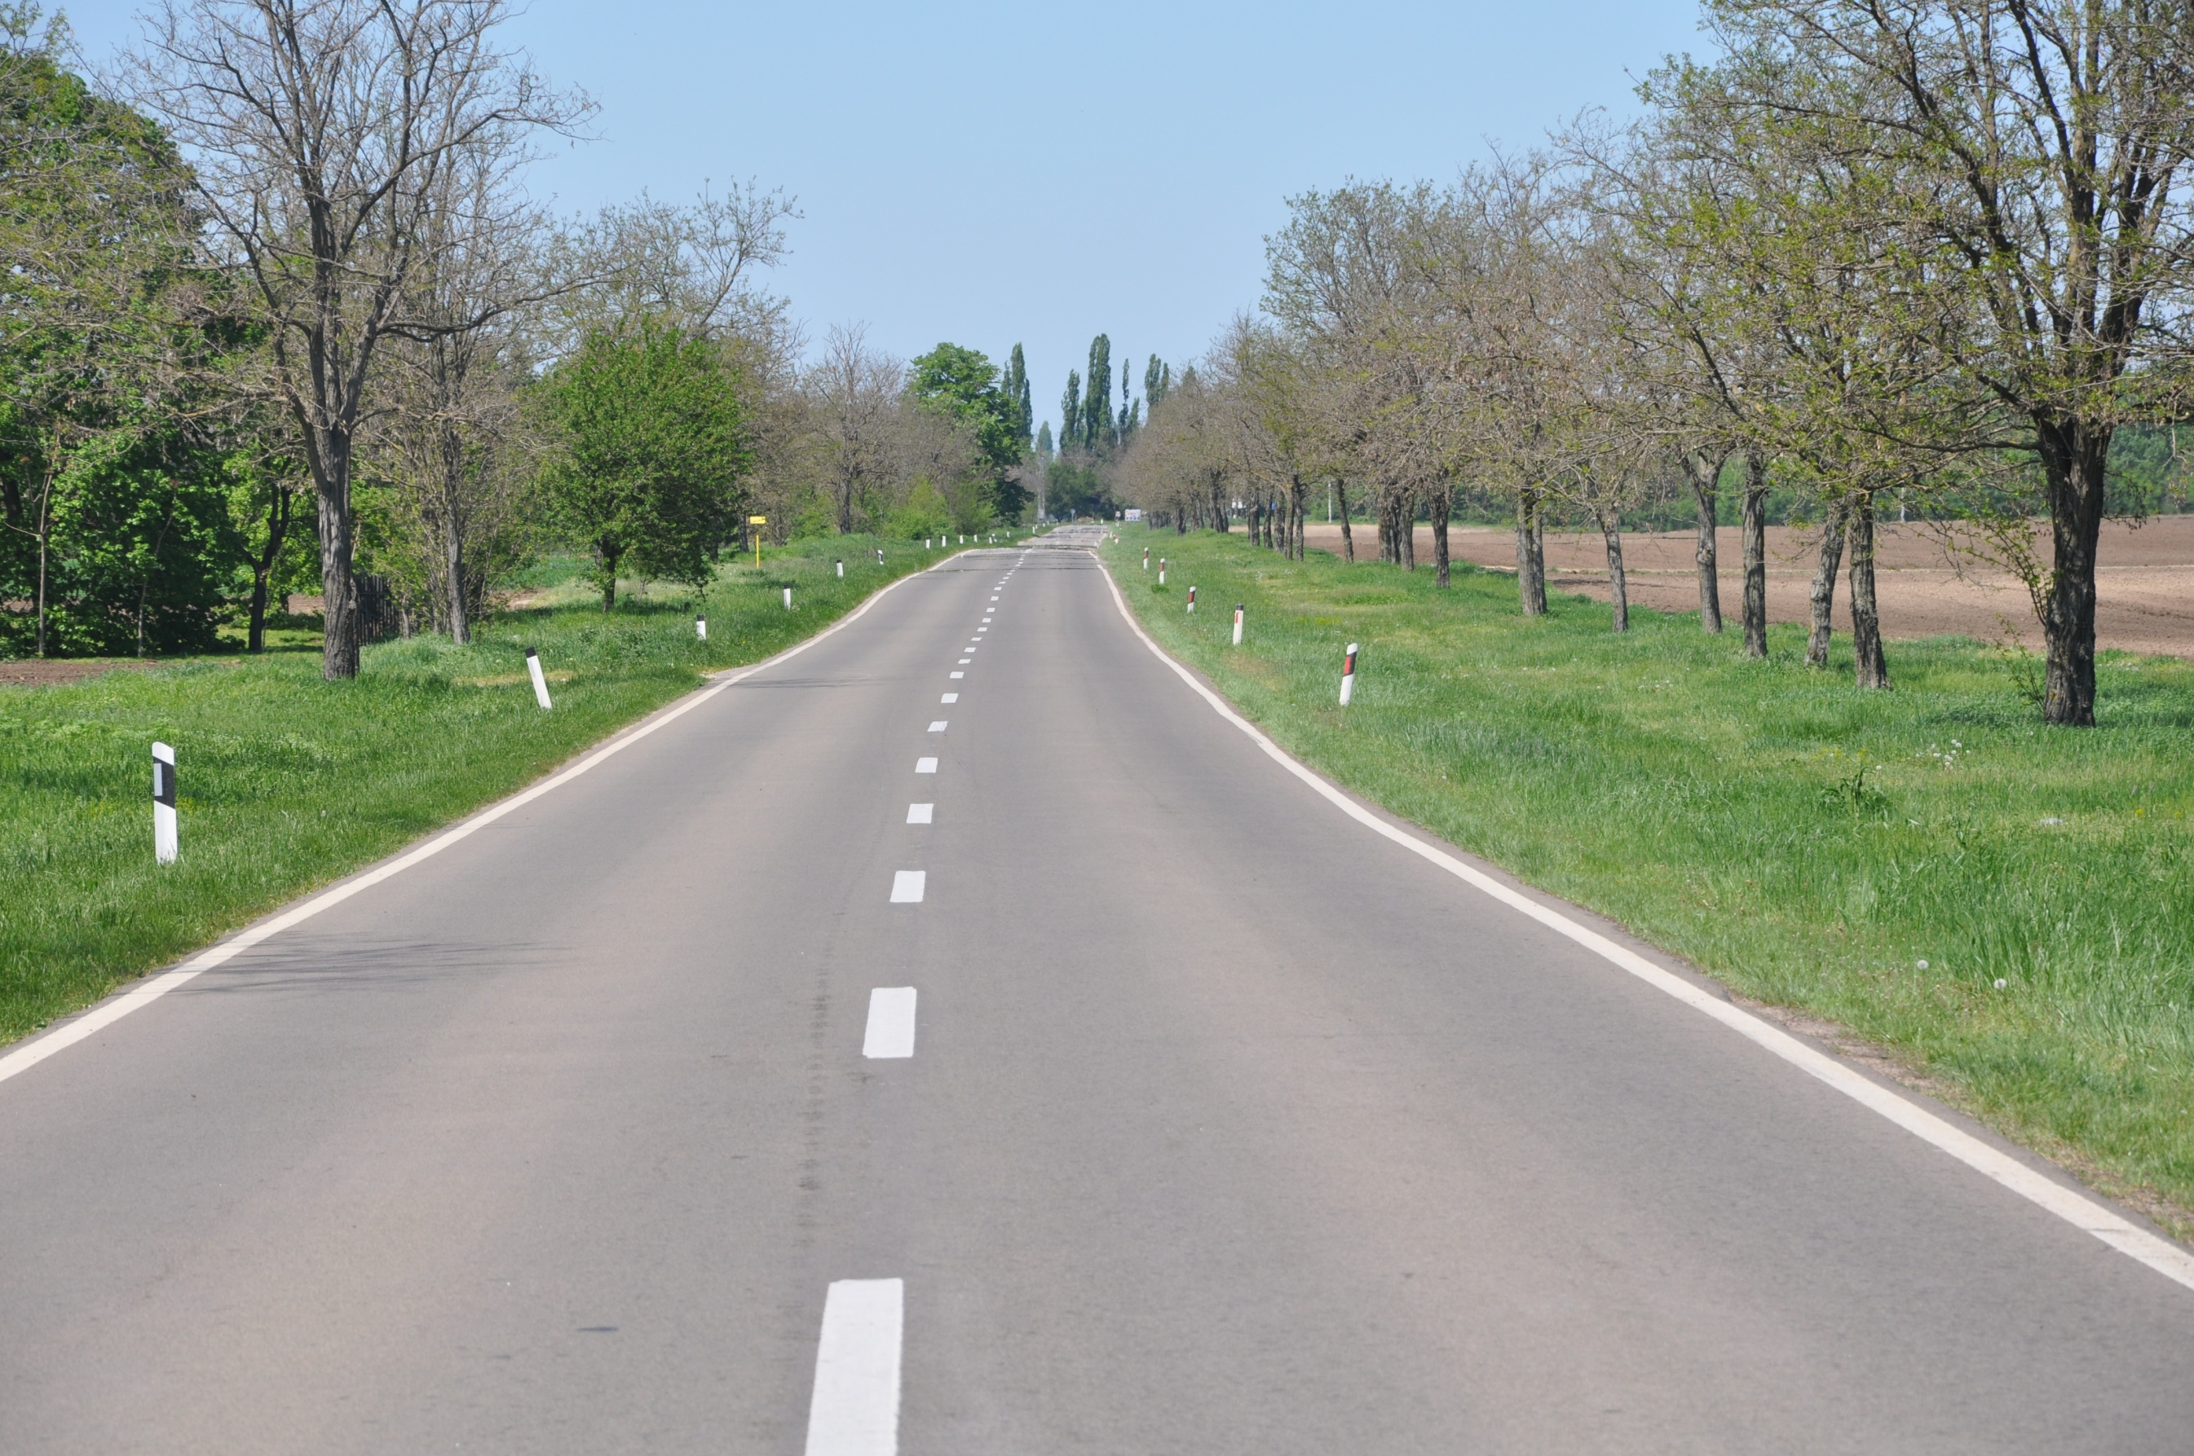
NYITÓKONFERENCIA
HUSRB PROJEKTUM/1602/21/0061
2018.május 11.
Zombor, Szerbia

Slide 2
Naziv projekta/ A Project címe/ Project title:
Poboljšavanje prekograničnog puta između Baje i Sombora, faza II
Baja és Zombor közötti határon átnyúló út javítása, II. Rész
Improving cross border road between Baja and Sombor part II
SO-BAJA2
HUSRB/1602/21/0061

Slide 3
A Projektum alapadatai:
A kezdés dátuma: 2017.09.01.
A befejezés dátuma: 2019.08.31.
A projektum időtartama: 24 hónap
A projektum vezető partnere: „Putevi Srbije“-közvállalat
Partnerek: Zombor Város,
NIF

Slide 4
A projektum anyagi alap adatai:
A projektum összértéke: 3.122.677,00 €
Az európai unió (IPA) eszközeinek összértéke: 2.654.269,50 €
Részvétel a projektumban: (15%): 468.400,50 €
A projektum értéke Szerbia Köztársaság területén: 2.630.519,50 €
Az európai unió eszközeinek értéke (IPA) (85%): 2.235.941.15 €
A projektum értéke Szerbia Köztársaság területén : (15%):394.578,35 €

Slide 5
Zombor Városon belüli projektum tevékenység (B1)
Rekonstrukciós munkálatok a Gubec Mátyás utcában Zombor Városban
Marketing, bemutató és disziminaciós aktivitások, valamint kommunikáció a nyilvánossággal és tömegtájékoztatási eszközökkel.
Sajtókonferencia megszervezése, a projektum nyitó és zárókonferenciája

Slide 6
Rekonstrukciós munkálatok a Gubec Mátyás utcában Zombor Városban
Előzetes rekonstrukciós munkák a közvilágításon, alacsonyfeszültségű kábel lefektetése 400 m hosszan.
Felújítási munkálatok a Gubec Mátyás utcában 1600 m hosszan.
Átmeneti és állandó közlekedési jelzések kihelyezése a felújítási munkálatok ideje alatt és azt követően a Gubec Mátyás utca, az IB No.12-s állami úton.

Slide 7
Marketing, bemutató és disziminaciós aktivitások, valamint kommunikáció a nyilvánossággal és tömegtájékoztatási eszközökkel.
Kötelező kommunikációs eszközök
Javasolt kommunikációs eszközök
Írott és elektronikus tömegtájékoztatási eszközök
Internetes kommunikáció
A társadalmi hálózatokon való kommunikáció

Slide 8
A projektummal kapcsolatos sajtótájékoztatók, nyitó és zárókonferencia megszervezése
2 sajtótájékoztató
1 nyitókonferencia
1 zárókonferencia

Slide 9
Hvala na pažnji!
Köszönöm a figyelmet!
NAPOMENA
Ovaj dokument je izrađen uz finansijsku podršku Evropske unije. Sadržaj ovog dokumenta je isključivo odgovornost Grada Sombora i ne odražava zvanično mišljenje Evropske unije i/ili Upravljačkog tela.

